Slide 1





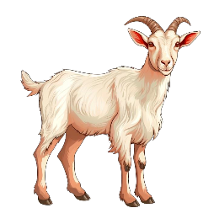





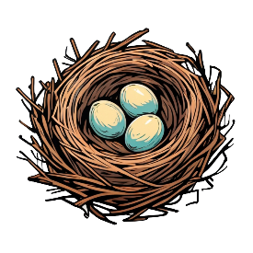
ЗА
КО
ВА
ВА
ЗА
ЗЕ
ГРО
ГНЕЗ
ЗА
ЗОН
МОК
ЗА
ДО
ЗА
БОР
ФИР
Словарь: замок, коза, вазон, ваза, зефир, гроза, забор, гнездо.

